Slide 1
Тема «Северная Америка» и
« Евразия». «ГЕОГРАФИЧЕСКОЕ АССОРТИ»

Slide 2
Географическое ассорти
? Смесь, набор –т.е. Ассорти- (франц. assorti - хорошо подобранный) - специально подобранная смесь, набор.
А как это связано с нашим уроком?

Slide 3
1. Дополни предложение: «Северная Америка – это…», «Евразия-это…» (варианты детей). Максимальное количество баллов-2.
1________________________________________________________________________________________2________________________________________________________________________________________

Slide 4
2. Работа с к.к. На контурную карту нанесите указанные объекты. Проверив задание, укажите число правильно нанесенных объектов. Каждый ответ 1 балл (Максимальное количество баллов-15)

Slide 5
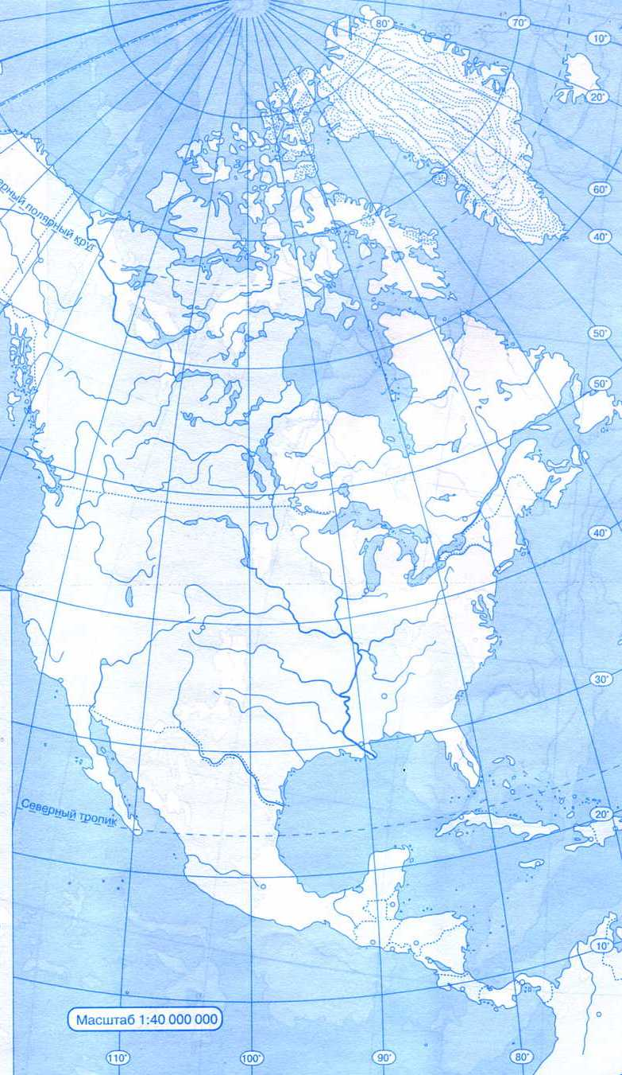

Slide 6
1.ОСТРОВ____________________________________
2.АРХИПЕЛАГ________________________________
3. РЕКА_____________________________________
4. ОЗЕРА____________________________________
5. ГОРЫ_____________________________________
6. ЗАЛИВ____________________________________
7. ОКЕАН____________________________________
8. РАВНИНЫ_________________________________
9. МЫС______________________________________
10.ТЕЧЕНИЕ__________________________________
11. РЕКА_____________________________________
12. ЗАЛИВ___________________________________
13. РАВНИНЫ________________________________
14 ЗАЛИВ____________________________________
15 МОРЕ____________________________________

Slide 7
Вклад ученых в открытие материка Евразия
1. КАБОТ 2. МАККЕНЗИ 3. ДЕЖНЕВ
4. ШЕЛИХОВ 5. ГУДЗОН 6. БЕРИНГ
7. КОЛУМБ 8. КОРТЕС

Slide 8
Найди пары «Понятия».
Формулировка понятия |  | Название понятия
Переходная полоса между лесами и степями |  | А. КАНЬОНЫ
2 Глубочайшие речные долины |  | Б. МЕТИСЫ
3 Горячие источники |  | В. ПРЕРИИ
4 Атмосферные вихри |  | Г. МУЛАТЫ
5 Американский смерч |  | Д. РЕЗЕРВАЦИЯ
6 Североамериканская степь |  | Е. ГЕЙЗЕРЫ
7 Жилище индейца |  | Ж. СМЕРЧ
8 Специально отведенные для проживания территории |  | З. ВИГВАМ
9 Потомки от браков европейцев с индейцами |  | И. ТОРНАДО
10 Потомки от браков европейцев с неграми
Найди пары «Понятия».

Slide 9
«Шифровальщик» Задание: используя перевод слов, составь рассказ о Северной Америке.
ЧТО ОЗНАЧАЕТ | ЗНАЧЕНИЕ СЛОВА
ЗЕЛЕНАЯ ЗЕМЛЯ | ГРЕНЛАНДИЯ
РАСКАЛЕНАЯ СКОВОРОДКА | КАЛИФОРНИЯ
БЕЗЛЕСНАЯ ГОЛАЯ ПОВЕРХНОСТЬ | ТУНДРА
ЦВЕТУЩИЙ | ФЛОРИДА
ВЕЛИКАЯ ЗЕМЛЯ | АЛЯСКА
РУССКИЙ КОЛУМБ | Г.И. ШЕЛЕХОВ
КРАЙ БЕЗМОЛВИЯ | КАНАДСКИЙ АРКТИЧЕСКИЙ АРХИПЕЛАГ
ВЕЛИКАЯ РЕКА | МИССИСИПИ
МУТНАЯ РЕКА | МИССУРИ
СЕВЕРНЫЙ ОЛЕНЬ | КАРИБУ
НАСТОЯЩИЕ ЛЮДИ | ИНУИТЫ
ИСПАНСКИЕ ИЛИ ПОРТУГАЛЬСКИЕ ЗАВОЕВАТЕЛИ | КОНКИСТАДОРЫ
МИРОВАЯ САХАРНИЦА | КУБА
БАНАНОВЫЕ РЕСПУБЛИКИ | ЦЕНТРАЛЬНАЯ АМЕРИКА
ПОЕДАТЕЛИ СЫРОГО МЯСА | ЭСКИМОСЫ

Slide 10
почтальон
1. Древние майя знали несколько сортов этого растения. А когда европейцы увидели его, то сказали вот что: «На полях росли какие-то странные растения высотой больше метра, плоды из чистого золота, а листья из серебра»
2. Это вечнозеленое дерево достигает в высоту 100 м, диаметр его ствола около 10 м, живет 3-4 тысячи лет; имеет древесину красного цвета. Название этому дереву дал австрийский ботаник Стефан Эндлихер в честь вождя племени ирокезов .
3. Это растение растет в саваннах. Длинные, сочные листья, собраны в плотную розетку, диаметром до 3м. Цветет один раз в жизни. Живет до 100 лет. Из листьев этого растения делают волокно «сизаль», которое используют для производства веревок, канатов .
4. В XVI века этот вид растения ввезен в Европу, но долгое время остается декоративным. Все изменилось в 1859 году, когда крепостной крестьянин Данила Бокарев из Воронежской губернии впервые сделал продукт из семян этого растения.
5. Родиной этого растения – лианы, лазающей орхидеи является юго-восточная Мексика. Ацтеки называли ее «черный цветок» и добавляли в шоколадный напиток. В настоящее время сладкий, пряный, благоухающий запах мы можем ощущать в кондитерских магазинах, и каждая хозяйка использует его для приготовления десертных блюд и блюд из теста .
.

Slide 11
6. Этот вид растет на востоке Канады. Знаменито тем, что растение было единственным источником сахара для местных племен, который делали из сока, выделяющегося весной до появления листьев этого растения. Это растение изображено на флаге Канаде.
Ответившему вручаются упаковка рафинада и жетон.
7. Родиной этого растения является Мексика. Растение не имеет листьев, покрыта толстой кожицей, восковым налетом и колючками. Очень медленно растет 2-3 см в год.
8. Множество удивительных явлений увидели испанцы, товарищи Колумба, вступив на американский континент. Особенно поразила их привычка индейцев сворачивать листья одного из неведомых растений в трубочку и поджигать ее. Что это за растение?

Slide 12
Кто быстрее.
1 Сведения, о каком районе мира собрал во время своего путешествия Марко Поло?
2.Как звали путешественника, который совершил два путешествия по Центральной Азии, установил границы одной из главных горных систем Азии, исследовал высокогорное озеро Иссык-Куль и доказал, что оно бессточное. .
3 Путешественник, которым описаны истоки великих азиатских рек Хуанхэ и Янцзы, впервые нанес на карту десятки неизученных ранее горных хребтов и встретил самую маленькую лошадь?
4 В каких климатических поясах расположен материк Евразия?
5 Где находится полюс холода Евразии?
6 В какой стране нет смены времен года?
7 Какие горы Евразии играют роль климатораздела?
8 В предгорьях Гималаев находятся местечко Черапунджи, здесь зарегистрировано рекордное количество осадков на Земле. Объясните, какие климатообразующие факторы повлияли на образование этого явления?
9 Чтобы изменилось в климате, если бы не было Гималаев?

Slide 13
. На выживание.
Однажды в конце лета ваш самолёт потерпел аварию в безлюдном районе с примерными координатами 36 с. ш и 116 з.д. укажите, каким особенностям природы вам предстоит противостоять, а какие наоборот помогут вам выжить?
Объект__________________________
Мне предстоит противостоять______________________________________________________________
Помогут мне выжить_____________________________________________________________________

Slide 14
Что такое? Кто такой?
Объекты | Что такое? Кто такой? | Краткая характеристика
прерии
секвойя
койот
гризли
карибу
суккуленты
.

Slide 15
. Задание «Опознание». Узнай страну по её описанию.
включает материковую часть и архипелаг;
природа этой страны имеет много общего с нашей страной;
крупнейший производитель пшеницы;
коренные жители – индейцы и эскимосы;
два государственных языка;
население сосредоточенно на юге страны.
на флаге - кленовый лист; 1-я команда

Slide 16
Задание «Опознание». Узнай страну по её описанию
Территория состоит из основной части, полуострова Аляски и Гавайских островов;
природа страны очень разнообразна;
коренные жители – индейцы и эскимосы, много негров;
половина населения проживает на востоке страны.
крупнейший город – Нью-Йорк;
на флаге 50 звезд и 13 белых полос;

Slide 17
«Географическая дуэль».
горы Карпаты
Аральское море
Остров Мадагаскар
р. Хуанхэ
г. Кавказ
п-ов Индостан
Уральские горы
п-ов Таймыр
Аравийский п-ов
Великая Китайская равнина
р. Амур 1-я команда

Slide 18
р. Волга
Гималаи
оз. Байкал
Скандинавский п-ов
п-ов Камчатка
Восточно-Европейская равнина
р. Ганг Меконг, Инд
п-ов Индокитай
Западно-сибирская равнина
р. Янцзы
р. Брахмапутра 2-я команда

Slide 19
о.Гренландия
г.Кордильеры
Гудзонов залив
Мексиканский залив
г.Мак-Кинли
р. Мисиссипи
п-ов Флорида
п-ов Аляска
п-ов Калифорнийский
Канадский арктический архипелаг
Центральные равнины 3-я команда

Slide 20
Кто быстрее
Вопросы 1-ой команде:
Сильные ураганы, которые образуются при столкновении теплых и холодных воздушных масс .
Северная Америка расположена во всех климатических поясах, кроме…
Назовите название гор, сформировавшихся в герцинскую складчатость.
«Отец вод! Я славлю твой могучий бег! Сердце замирает от радости, когда при мне произносят твое имя!» - восхищался этой рекой Майн Рид. Что это за река?
5. Какое происхождение имеют котловины озер, характерные только для северной части материка.

Slide 21
Вопросы 2-ой команде:
1. Назовите длиннейшую реку Азии и скажите, где она протекает.
2. Озеро чудес, самое древнее озеро в мире, самое глубокое из пресноводных водоемов. В его котловине можно поместить все Балтийское море или 92 Азовских морей. О каком озере идет речь?
3. По каким рекам проходят государственные границы?
4. Какие реки питаются талыми водами с ледников Гималаев?

Slide 22
Кто быстрее
Вопросы 3-ей команде:
Как называются глубокие речные долины в горах Северной Америки.
Как называется переходная зона между лесами и степями в Северной Америки.
Почвы, характерные для зоны смешанных и широколиственных лесов материка.
Индейцы называли эту реку «Большой рекой», а европейцы? Относится к бассейну Северного Ледовитого океана .
5. Как называется коренное население Северной Америки

Slide 23
«Установите «адреса».
Командам предлагаются 5 географических координат.
43⁰ сш 79⁰ зд
73⁰ сш 122⁰ зд
22⁰ сш 80⁰ зд
41⁰ сш 112⁰ зд
62⁰ сш 114⁰ зд

Slide 24
. Подведение итогов.
Сосчитайте общее количество баллов и поставьте итоговую оценку по критериям:
49-45 – отлично; 44-35 –хорошо; 34- 25 – удовлетворительно.
Рефлексия.
Пользуясь термометром, оцените «погоду» во время самочувствия на уроке:
36,6 градусов – увлекательно, полезно
39 градусов – слишком сложно, не интересно
34 градуса – слишком просто, бесполезно

